Slide 1
Биомеханика человека
Подготовила: ученица 7-Б класса Погорелова Лилия
Учитель: Баранчук А.А

Slide 2
Цель
Получить сведения о биомеханике человека, познакомиться с её разделами.

Slide 3
План
Что такое биомеханика человека
Что исследует биомеханика
Разделы биомеханики
Вывод
Источники

Slide 4
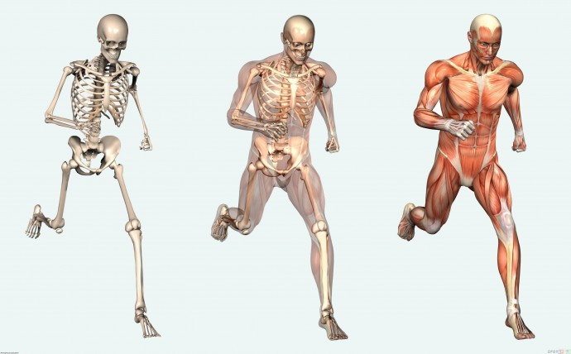
Что такое биомеханика человека
Биомеханика человека-составная часть прикладных наук, которые изучают движение человека.
Движения частей тела человека представляют собою перемещения в пространстве, которые выполняются во многих суставах одновременно и последовательно. Движения по своей форме и характеру очень разнообразны, они зависят от действия множества приложенных сил. Все движения объединены в организованные действия, которыми человек управляет при помощи мышц. [1]

Slide 5
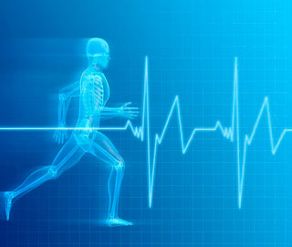
Что исследует биомеханика
Биомеханика исследует, каким образом полученная механическая энергия движения и напряжения может приобрести рабочее применение. Для этого определяют, какие силы совершают полезную работу, каковы они по происхождению, когда и где приложены. То же самое должно быть известно о силах, которые производят вредную работу, снижающую эффективность полезных сил. Такое изучение дает возможность сделать выводы о том, как повысить эффективность действия.

Slide 6
Разделы биомеханики
Биомеханика человека
медицинская
спортивная
театральная

Slide 7
Медицинская биомеханика
Медицинская биомеханика— научное направление, в котором с позиций механики с помощью специализированных методов исследования изучается двигательная активность человека в норме и патологии.
Также она является составной частью медицинских наук: ортопедии, травматологии, протезирования, лечебной физкультуры, педиатрии, физиологии и мн. других. [3]

Slide 8
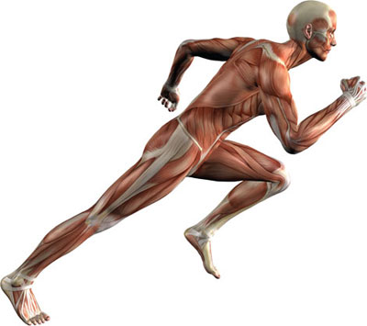
Спортивная биомеханика
Спортивная биомеханика-самостоятельная научная дисциплина физических упражнений, которая исследует одну из сторон физических упражнений— технику.
Вместе с тем, биомеханика физических упражнений используется в практике физического воспитания. Объект познания биомеханики — двигательные действия человека и положений его тела. [4]

Slide 9
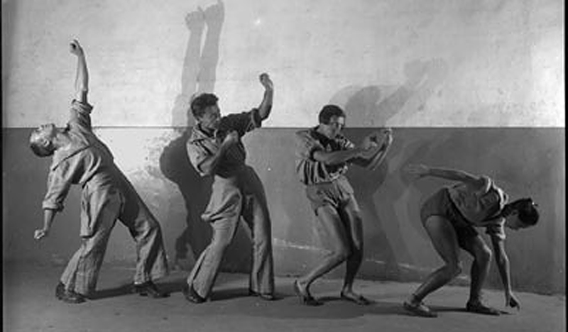
Театральная биомеханика
Театральный термин, введённый для описания системы упражнений, направленных на развитие физической подготовленности тела актёра. Биомеханика стремится экспериментальным путём установить законы движения актера на площадке, прорабатывая на основе норм поведения человека тренировочные упражнения игры актера. [1]

Slide 10
Вывод
Биомеханика человека-составная часть прикладных наук, которые изучают движение человека.
Биомеханика человека условно делится на три раздела медицинская, спортивная, театральная.
Биомеханика исследует, каким образом полученная механическая энергия движения и напряжения может приобрести рабочее применение.

Slide 11
Источники
https://ru.wikipedia.org/wiki/Биомеханика
https://vk.com/wall-4236118_2798
http://lesgaft.spb.ru/ru/kafedra/kafedra-biomehaniki-0
http://sport-health.com.ua/teoriya_sporta.html

Slide 12
Спасибо за внимание!

